Slide 1
LA CONFIANCE DANS LES ÉLU.E.S : UNE QUÊTE JURIDIQUE IMPOSSIBLE ?
“Les rendez-vous de science politique”
Université Laval | 4 décembre 2024
Léna Geron
(Candidate au doctorat, Université de Liège)

Slide 2
APERÇU
I. Le contexte de la recherche
II. La confiance dans les élu.e.s. : le point de vue juridique
III. L’analyse des dispositifs juridiques de confiance dans les élu.e.s belges

Slide 3
1. Le contexte de la recherche
CONFIANCE
JURISTE
élu.e.S belges

Slide 4
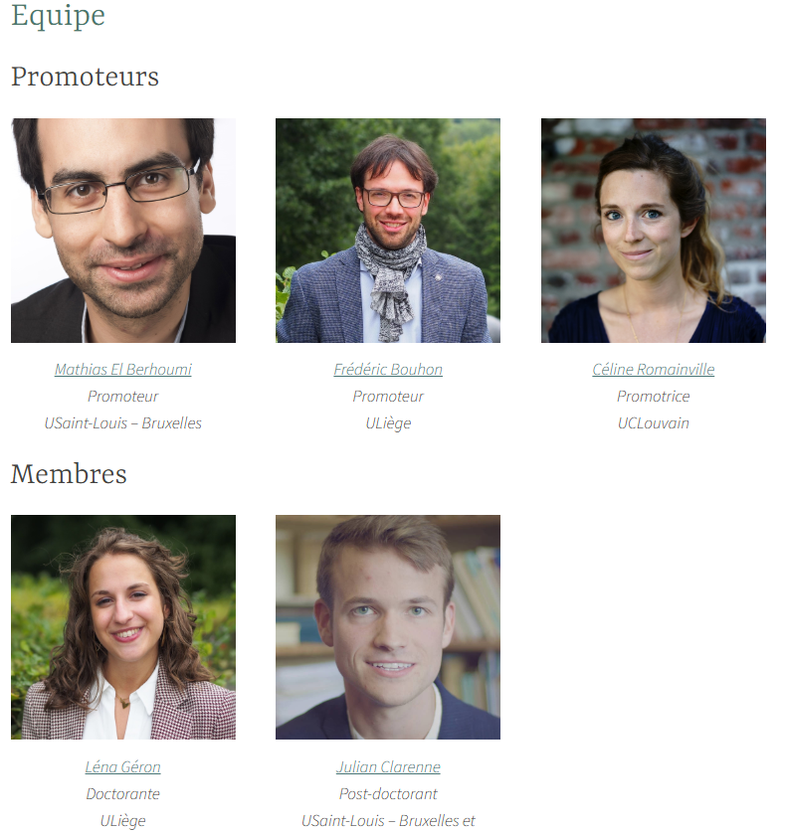
1. Le contexte de la recherche
« Les institutions politiques en quête de confiance »

Slide 5
À paraître.

Slide 6
La confiance déclarée versus…
Comparaison des vagues 1 à 11 (entre 2002 et 2022) des études de la European Social survey.

Slide 7
… versus la confiance révélée
Montée de l’abstention
Désintérêt de la chose politique
Polarisation des débats
Rejet à l’égard des formes d’intermédiation (partis, syndicats)
Demande d’un leader unique et charismatique
Réactions normatives motivées par la favorisation de la confiance dans les gouvernants

Slide 8
1. Le contexte de la recherche
CONFIANCE
JURISTE
élu.e.S belges

Slide 9
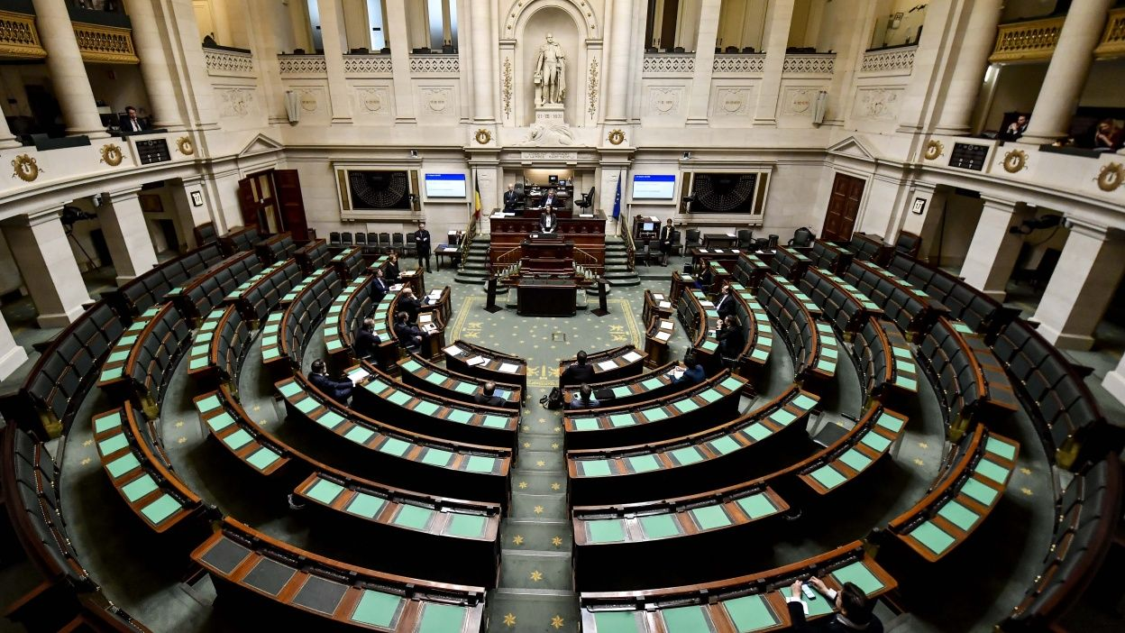
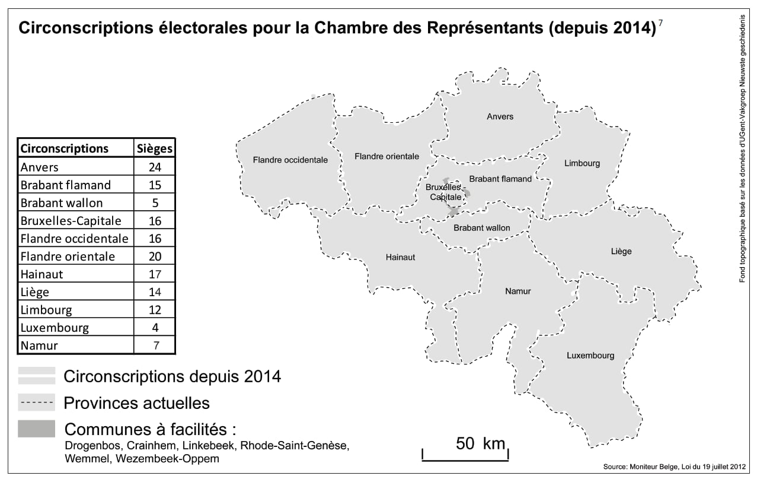
150 députés élus directement, tous les 5 ans, dans 11 circonscriptions
La Chambre des représentants
(Chambre basse – niveau fédéral)

Slide 10
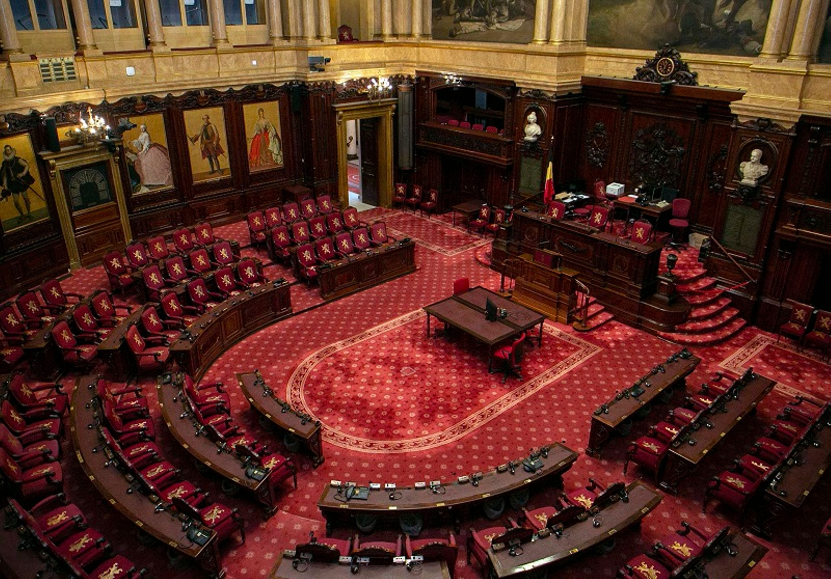
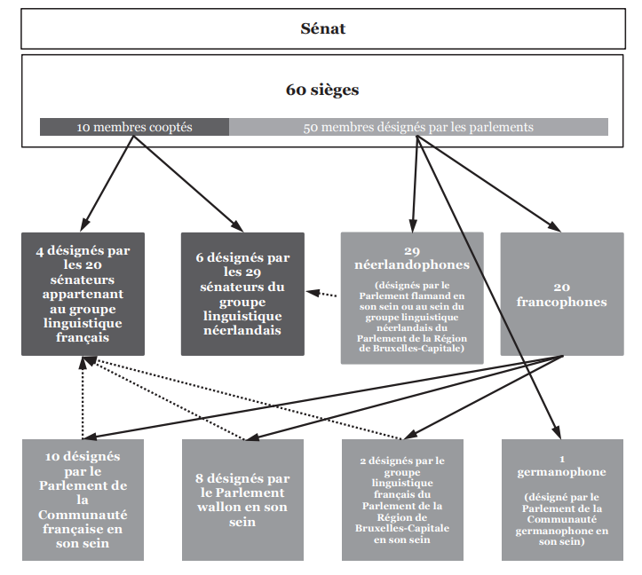
60 sénateurs élus indirectement, tous les 5 ans
Le Sénat
(Chambre haute – niveau fédéral)

Slide 11
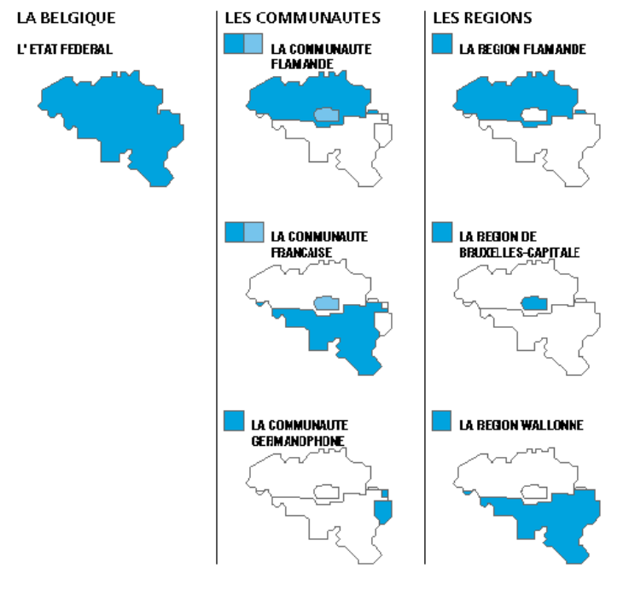
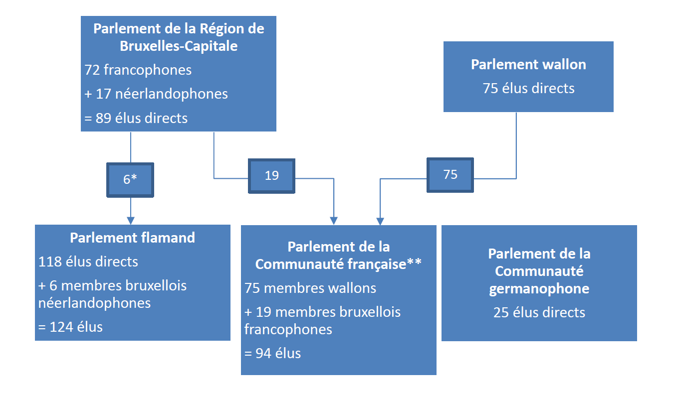
Les assemblées des entités fédérées
(Communautés et Régions)

Slide 12
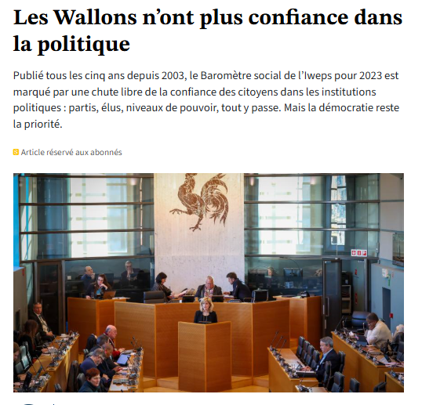
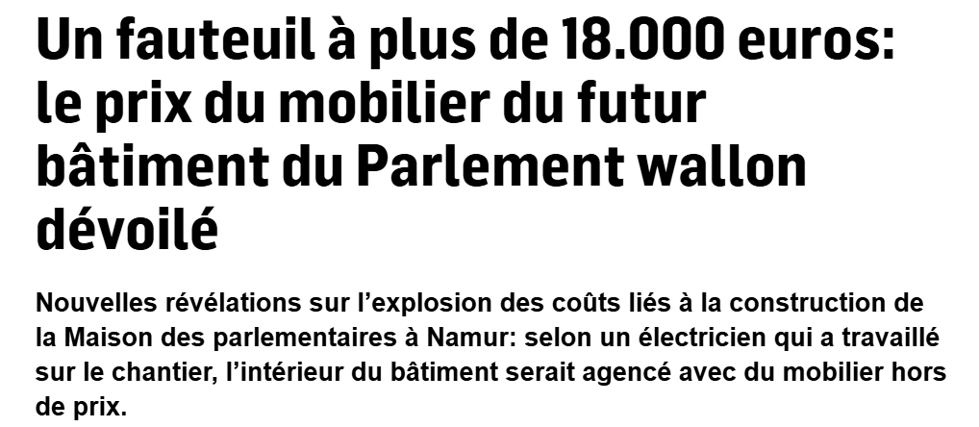
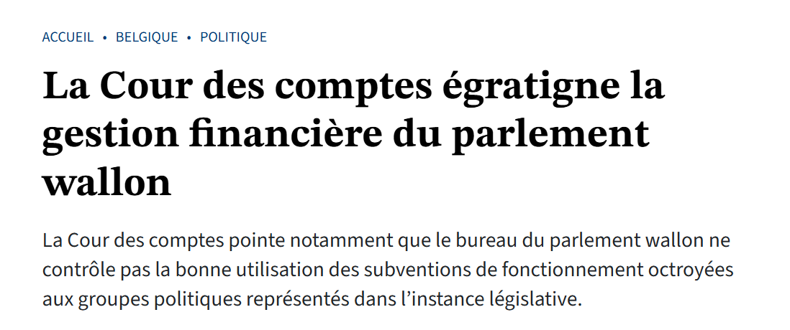
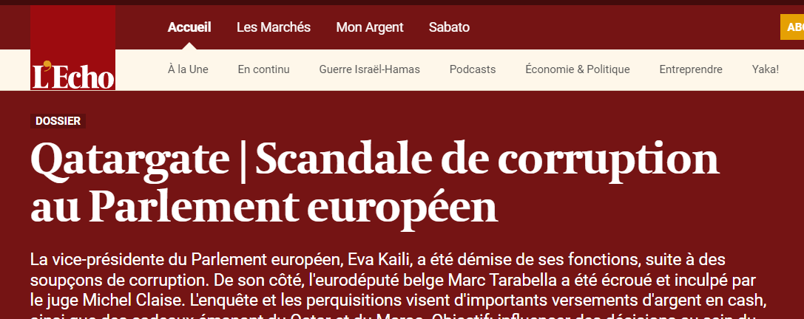
1. Le contexte de la recherche

Slide 13
II. La confiance dans les élu.e.s : le point de vue juridique
RELATION TRUSTOR - TRUSTEE
Quid pour la confiance représentants/représentés ?
OBJET
SITUATION D’INCERTITUDE
Quid pour la confiance représentants/représentés ?
Quid pour la confiance représentants/représentés ?

Slide 14
II. La confiance dans les élu.e.s : le point de vue juridique
RELATION TRUSTOR - TRUSTEE
Relation représentants – représentés (évolutions historiques)
OBJET
Quelles sont les attentes des représentés vis-à-vis de leurs représentants ?
SITUATION D’INCERTITUDE
Les attentes difficilement déterminables des représentés risquent de ne pas être rencontrées
Solution : mise en place de dispositifs juridique de confiance
Approche substantielle de la représentation
Contradiction entre ce que le droit prescrit et ce que disent les études (pas de mandat impératif >< respect des promesses électorales)
Attentes multiples
Approche formelle de la représentation

Slide 15
III. L’analyse des dispositifs juridiques de confiance dans les élu.e.s belges
1. COMPILATION DES RÈGLES
Analyse des travaux parlementaires
Normes (constitution, normes législatives, règlements d’assemblée, statuts des partis politiques) adoptées et propositions rejetées ou caduques
Différents niveaux de pouvoir
Manque de lisibilité et d’accessibilité

Slide 16
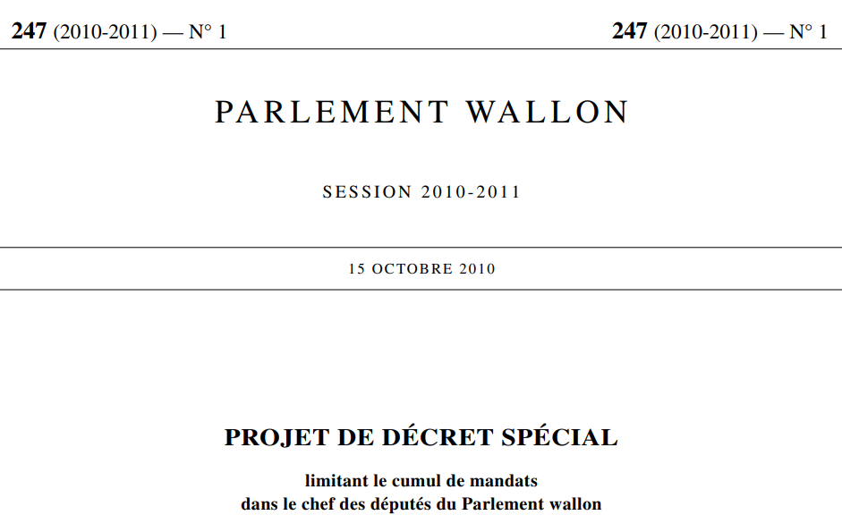
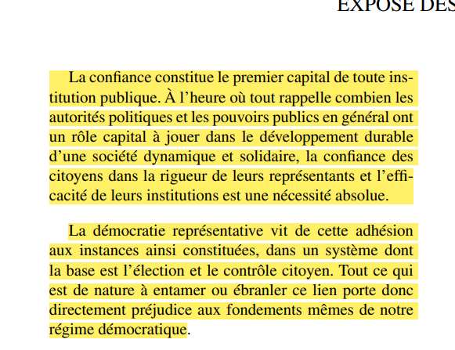
III. L’analyse des dispositifs juridiques de confiance dans les élu.e.s belges

Slide 17
III. L’analyse des dispositifs juridiques de confiance dans les élu.e.s belges
2. CLASSEMENT DES RÈGLES
Encadrement du rapport de l’élu à l’argent
Encadrement du rapport de l’élu aux influences extérieures
Encadrement du rapport de l’élu à son ancrage territorial
Encadrement du rapport de l’élu au travail parlementaire
Encadrement du rapport de l’élu à ses représentés

Slide 18
Les dispositifs juridiques de confiance dans les élu.e.s belges
Catégories | (Propositions de) normes
ARGENT | Statut pécuniaire (indemnité parlementaire, fiscalisation de l’indemnité, sanction financière de l’absentéisme, indemnité de départ, pension) ; contrôle des dépenses et financement électoraux ; contrôle des dépenses des élus et des assemblées législatives ; missions des parlementaires à l’étranger ; cumul d’indemnités publiques
INFLUENCES EXTERNES | Lutte contre la corruption ; incompatibilités ; déclarations de mandat et de patrimoine ; encadrement du lobbying ; régime des dons et cadeaux
ANCRAGE TERRITORIAL | Incompatibilités (entre différents niveaux de pouvoir) ; tracé des circonscriptions électorales ; permanences sociales
TRAVAIL PARLEMENTAIRE | Codes de déontologie ; lutte contre l’absentéisme parlementaire ; durée des vacances parlementaires ; publicité des commissions parlementaires, des séances plénières et des documents parlementaires
RAPPORT AUX REPRÉSENTÉS | Représentativité des assemblées (représentation proportionnelle, quotas, sélection des candidats, règles d’éligibilité et de droit de vote, suppression des listes de suppléant, suppression de l’effet dévolutif de la case de tête) ; démocratie participative et délibérative (commissions délibératives, droit de pétition, consultation populaire) ; congé politique

Slide 19
III. L’analyse des dispositifs juridiques de confiance dans les élu.e.s belges
3. CRITIQUE DES RÈGLES
Critique juridique « pure » (ex.: vie privée des élus)
Inspiration de droits étrangers (ex. : système d’intégrité publique québécois)
Identifier les effets pervers des règles (ex.: effet de loupe des règles d’éthique)
Identifier quels déterminants de la confiance (« drivers of trust ») sont mobilisés ou déforcés

Slide 20
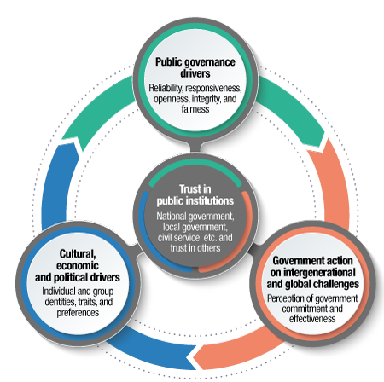
III. L’analyse des dispositifs juridiques de confiance dans les élu.e.s belges
Source : OCDE

Slide 21
3. L’analyse des dispositifs juridiques de confiance dans les élu.e.s belges
Les déterminants choisis de la confiance dans les élu.e.s
L’INTÉGRITÉ PUBLIQUE | LA PROXIMITÉ | LA TRANSPARENCE
Alignement et adhésion sans faille à des valeurs éthiques, des principes et des normes partagés pour défendre et privilégier l'intérêt général par rapport aux intérêts privés dans le secteur public (OCDE) | Soit la proximité au sens d’une meilleure représentativité des élus Ex. : normes qui visent à augmenter la présence de certaines catégories de la population au sein des assemblées Soit la proximité au sens géographique du terme Soit la proximité au sens d’une participation plus directe des citoyens à la chose publique ? Soit la « responsiveness », l’efficacité | Accès aux informations sur l’activité parlementaire et les parlementaires Accountability : rendre des comptes sur l’activité parlementaire
Difficile catégorisation
Difficile catégorisation, concurrence potentielle entre les déterminants , se
déforcent ou se renforcent

Slide 22
Les dispositifs juridiques de confiance dans les élu.e.s belges
Catégories | (Propositions de) normes
ARGENT | Statut pécuniaire (indemnité parlementaire, fiscalisation de l’indemnité, sanction financière de l’absentéisme, indemnité de départ, pension) ; contrôle des dépenses et financement électoraux ; contrôle des dépenses des élus et des assemblées législatives ; missions des parlementaires à l’étranger ; cumul d’indemnités publiques
INFLUENCES EXTERNES | Lutte contre la corruption ; incompatibilités ; déclarations de mandat et de patrimoine ; encadrement du lobbying ; régime des dons et cadeaux
ANCRAGE TERRITORIAL | Incompatibilités (entre différents niveaux de pouvoir) ; tracé des circonscriptions électorales ; permanences sociales
TRAVAIL PARLEMENTAIRE | Codes de déontologie ; lutte contre l’absentéisme parlementaire ; durée des vacances parlementaires ; publicité des commissions parlementaires, des séances plénières et des documents parlementaires
RAPPORT AU REPRÉSENTÉS | Représentativité des assemblées (représentation proportionnelle, quotas, sélection des candidats, règles d’éligibilité et de droit de vote, suppression des listes de suppléant, suppression de l’effet dévolutif de la case de tête) ; démocratie participative et délibérative (commissions délibératives, droit de pétition, consultation populaire) ; congé politique

Slide 23
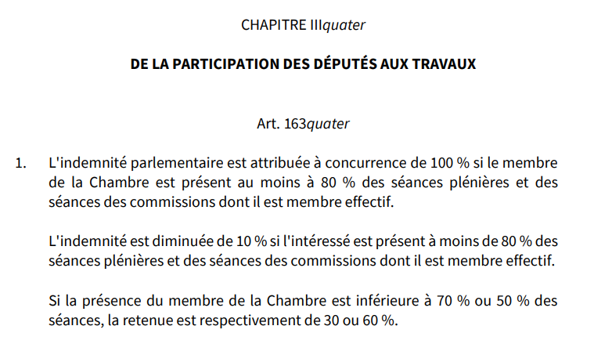
Règlement de la Chambre des représentants
Diminution de l’indemnité parlementaire à titre de sanction de l’absentéisme parlementaire
Années 1990 (traumatisme du « dimanche noir »), nouvelle culture politique
Faut-il sanctionner financièrement l’absentéisme ?
Faut-il raisonner de manière arithmétique ?
Proximité
Intégrité publique mais effets défavorables sur la proximité
Transparence ?

Slide 24
Merci.
Colloque, 5 & 6 septembre 2024
“Les institutions politiques en quête de confiance”, disponible sur YouTube
lena.geron@uliege.be

